Slide 1
Heterogeneous Graph Transformer
WWW2020
Ziniu Hu (UCLA) Yuxiao Dong (MSR) Kuansan Wang (MSR) Yizhou Sun(UCLA)

Slide 2
作者简介
Kuansan Wang
MSR研究经理
马里兰大学 PhD
Ziniu Hu
UCLA二年级博士
PKU本科
WWW 2019最佳论文
Yuxiao Dong
MSR高级研究员
圣母大学PhD
专注于图形/网络的深度学习
KDD 2017 最佳博士论文
Yizhou Sun
UCLA副教授
UIUC PhD, 导师为韩家炜
专注于图形/网络的深度学习
挖掘异构信息网络

Slide 3
一个小故事
在 2010 年的 ECML-PKDD 上，韩家炜做了一个题为《结构就是信息：挖掘结构信息网络》的主题演讲，在提问环节，另一位大牛 Christos Faloutsos 举手问道：“你做的这个网络很厉害，但是你能否预测到我明年写什么文章？”韩回答道：“我连自己的都预测不到，更别提你的啦。”回去后韩家炜将这个笑话讲给当时还在他手下读博士的孙怡舟听，孙怡舟很严肃地认为这不是一个简单的笑话。经过分析和讨论后，韩家炜和孙怡舟定了一个新课题，预测 Christos 今后几年会和哪些新的作者合作。
2011年在ASONAM 上，孙怡舟发表了一篇影响力巨大的文章《Co-author Relationship Prediction in Heterogeneous Bibliographic Networks》，在文章中，孙怡舟根据 1996-2002 年的数据，预测大师兄裴健在 2003-2009 年间会有哪些合作者，排名前五的预测中只有一个没有出现。

Slide 4
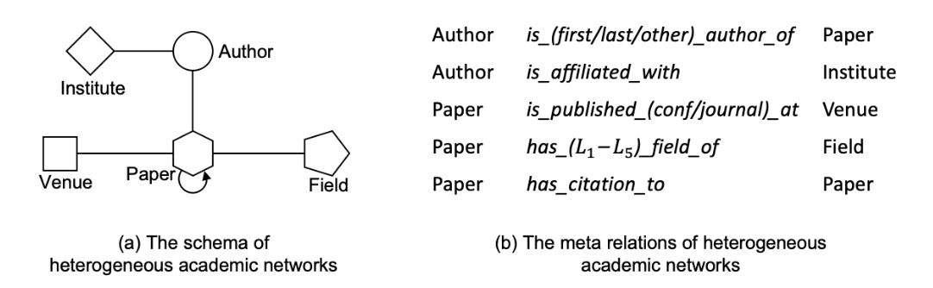
异构图应用
大规模学术图谱预测、facebook社交网络、linkedin、物联网

Slide 5
面临挑战
不同的结点和边有着不同的特征分布
papers侧重于文本特征，而﻿institutions侧重于其包含的学者
大多数方法都没有考虑异质图的动态特征
KDD90年代侧重于数据库，现在的KDD侧重于机器学习
不能建模Web-scale的异质图
论文发表数每12年翻一番

Slide 6
解决方法
不同的结点和边有着不同的特征分布
类似于Transformer中QKV的计算方法，计算node和edge时根据其type设置单独的权重矩阵
大多数方法都没有考虑异质图的动态特征
类似于Transformer中Positional Embedding，编码时加入时序信号
不能建模Web-scale的异质图
提出﻿HGSampling，每种结点等比例采样并保持图稠密

Slide 7
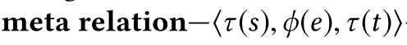
概念介绍-meta relation
（何凯明，第一作者is_first_author_of，残差网络）-> (作者Author，作者is_author_of，论文Paper)

Slide 8
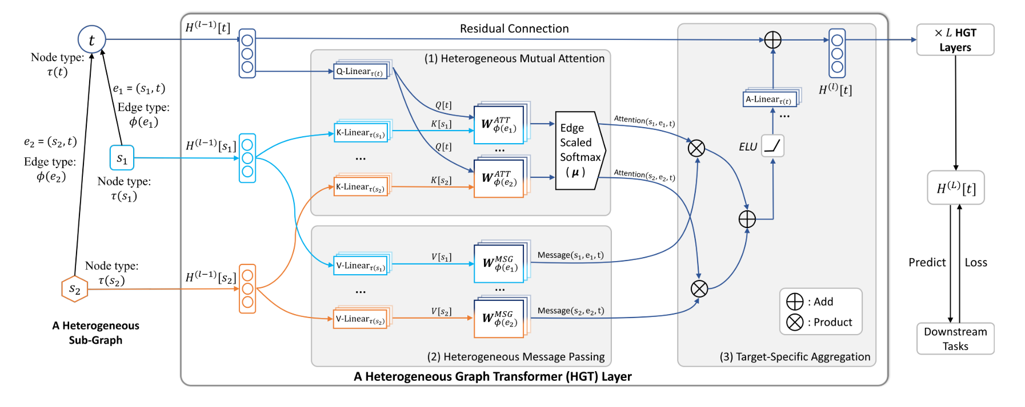
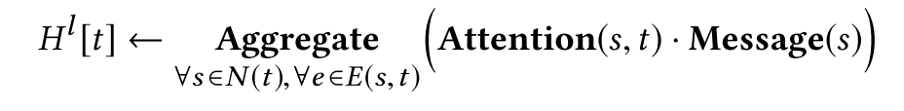
总体架构

Slide 9
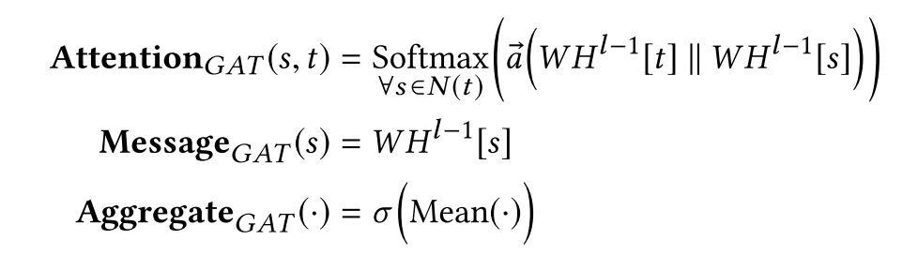
﻿Attention/﻿Message/﻿Aggregate
GAT

Slide 10
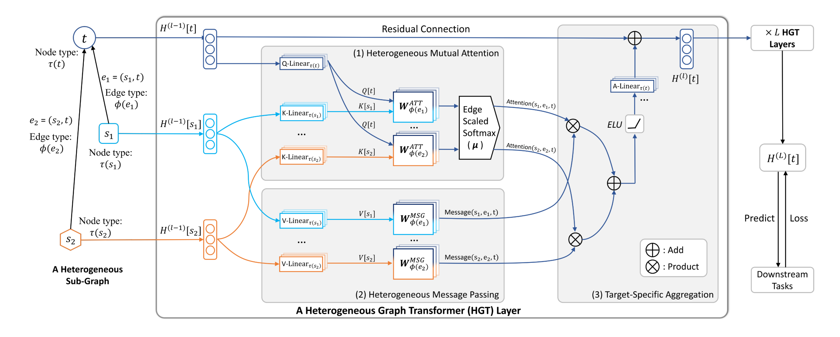
HGT的三个步骤
﻿We highly rely on using the meta relation—⟨τ(s), ϕ(e), τ(t)⟩—to parameterize the weight matrices separately.

Slide 11
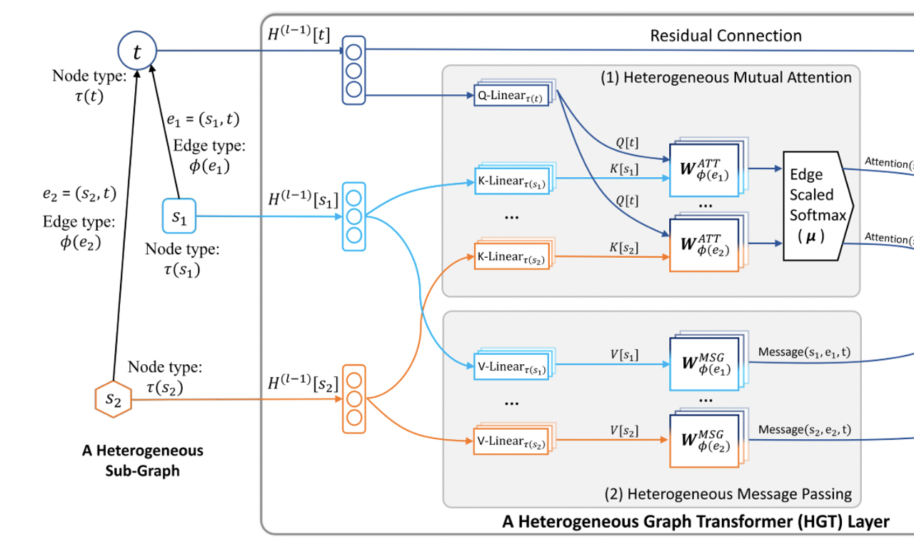
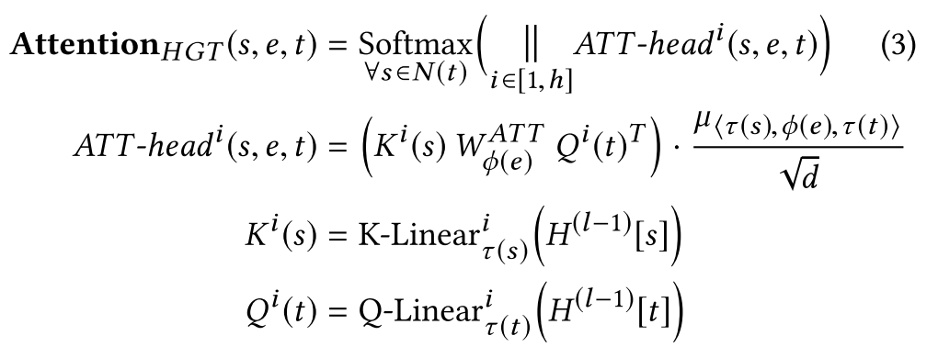
﻿Heterogeneous Mutual Attention
﻿h is the number of attention heads.
d/h is the vector dimension per head.

Slide 12
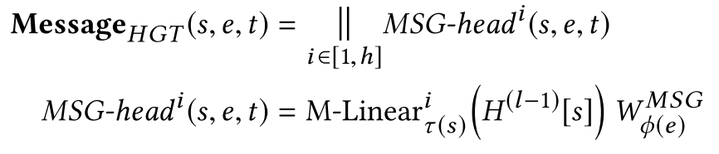
﻿Heterogeneous Message Passing
﻿h is the number of attention heads.
d/h is the vector dimension per head.

Slide 13
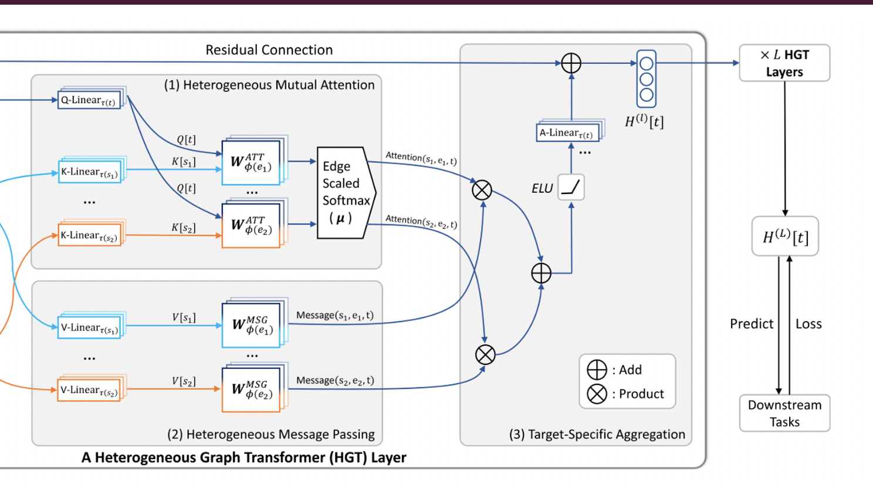
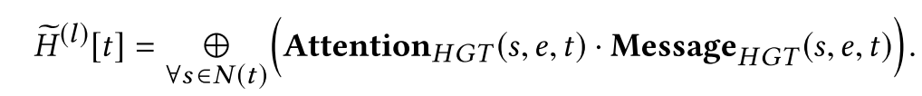
﻿Target-Specific Aggregation
﻿L HGT layer

Slide 14
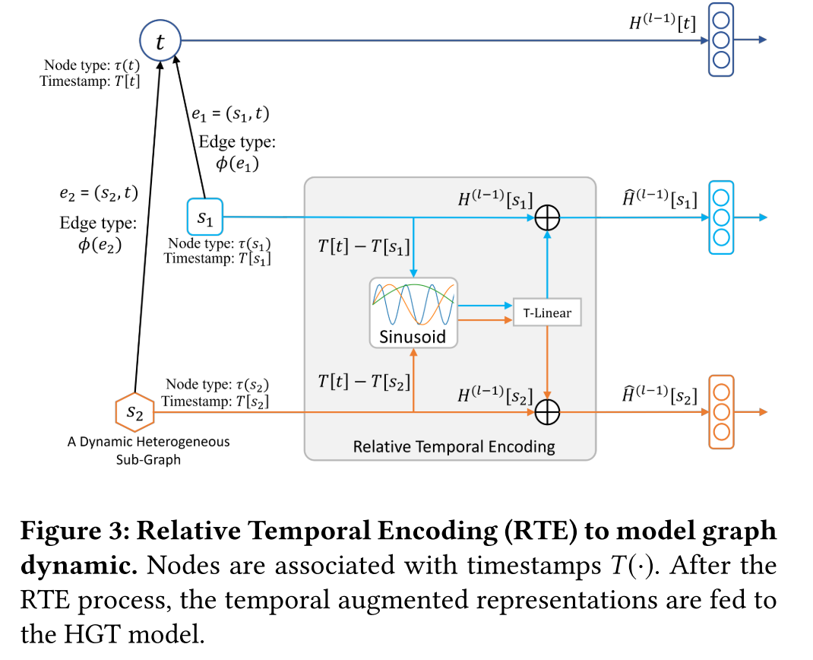
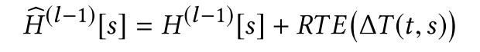
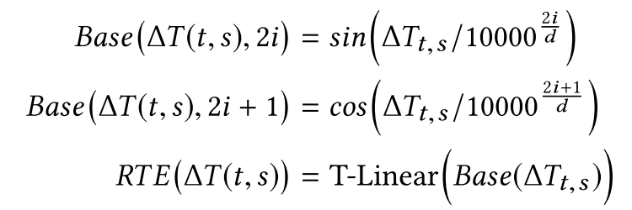
﻿Relative Temporal Encoding
在图中加入时序信息
例如： WWW2020和WWW2019
之前做法：为每一个时序独立做图
不足：不同时序间的点可能相互作用
实现：借鉴了Transformer中positional embedding的实现

Slide 15
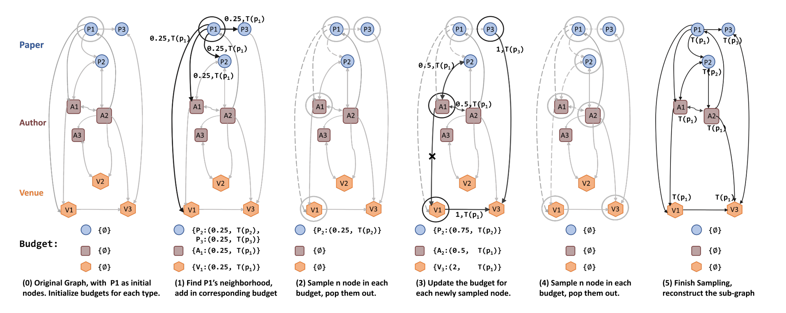
﻿HGSampling
﻿1) keep a similar number of nodes and edges for each type (the separate node budget)
2) keep the sampled sub-graph dense to minimize the information loss and reduce the sample variance
(the normalized degree and importance sampling)

Slide 16
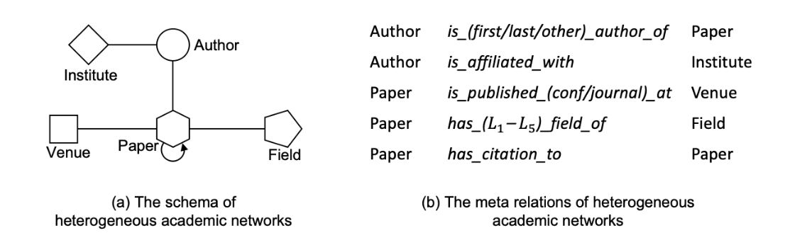
实验设计
数据集：
异构学术数据集﻿Open Academic Graph
﻿1.78亿个结点
22.36 亿条边
Paper带有时序关系
任务：
﻿Paper-Field prediction
Paper-Venue prediction
Author Disambiguation

Slide 17
对比模型
同构图模型：
GCN： ﻿averages the neighbor’s embedding followed by linear projection.
GAN： adopt ﻿multi-head additive attention on neighbors.
异构图模型：
﻿Relational Graph Convolutional Networks: ﻿
Keeps a different weight for each relationship, i.e., a relation triplet. （参数很多）
﻿Heterogeneous Graph Neural Networks:
﻿Adopts different Bi-LSTMs for different node type for aggregating neighbor information.
﻿Heterogeneous Graph Attention Networks:
﻿Design hierarchical attentions to aggregate neighbor information via different meta paths.

Slide 18
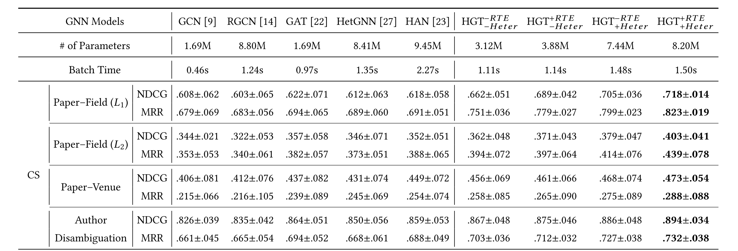
实验结果

Slide 19
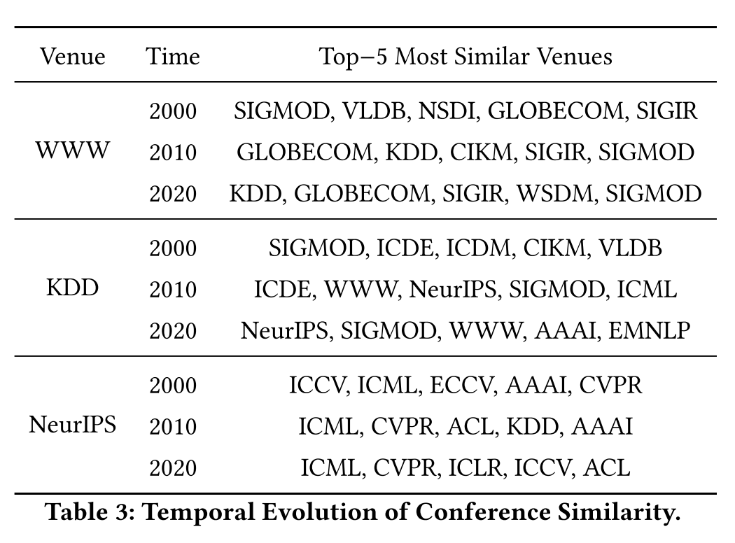
Case Study：时序信息+会议-》同时期的相似会议
﻿This case study shows that the relative temporal encoding can help capture the temporal evolution of the heterogeneous academic graphs.

Slide 20
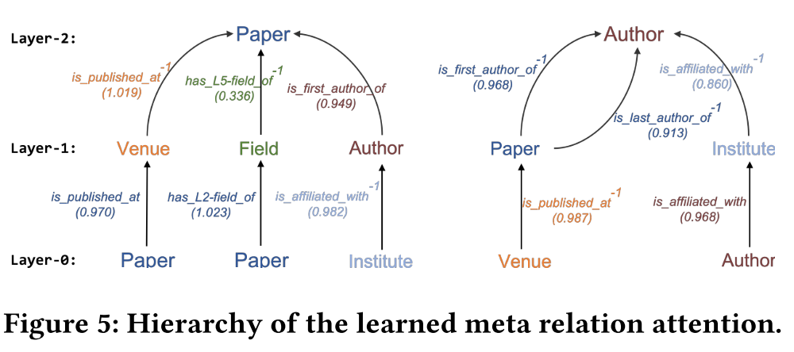
可视化Meta Relation Attention

